Slide 1
NHIỆT LIỆT CHÀO MỪNG
CÁC THẦY GIÁO, CÔ GIÁO

Slide 2
Môn Toán lớp 4

Slide 3
KHỞI ĐỘNG

Slide 4
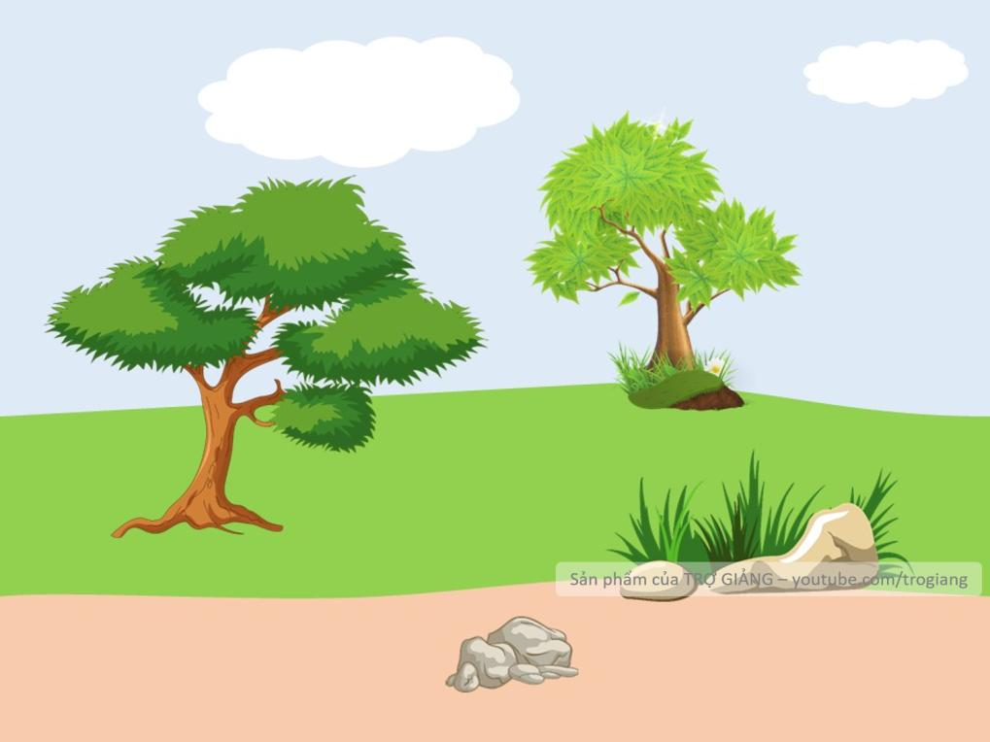
VƯỢT CHƯỚNG
NGẠI VẬT

Slide 5
Câu 1: Biểu thức sau thể hiện tính chất gì của phép cộng?
( 3 + 5 ) + 6 = 3 + ( 5 + 6 )

Slide 6
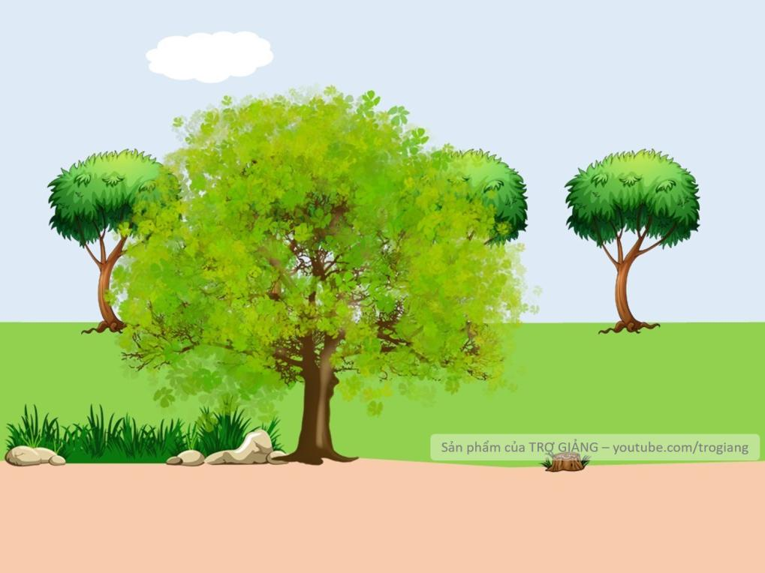
Câu 1: Biểu thức sau thể hiện tính chất gì của phép cộng?
( 4 + 6 ) + 5 = 4 + ( 6 + 5 )
Tính chất kết hợp của phép cộng

Slide 7
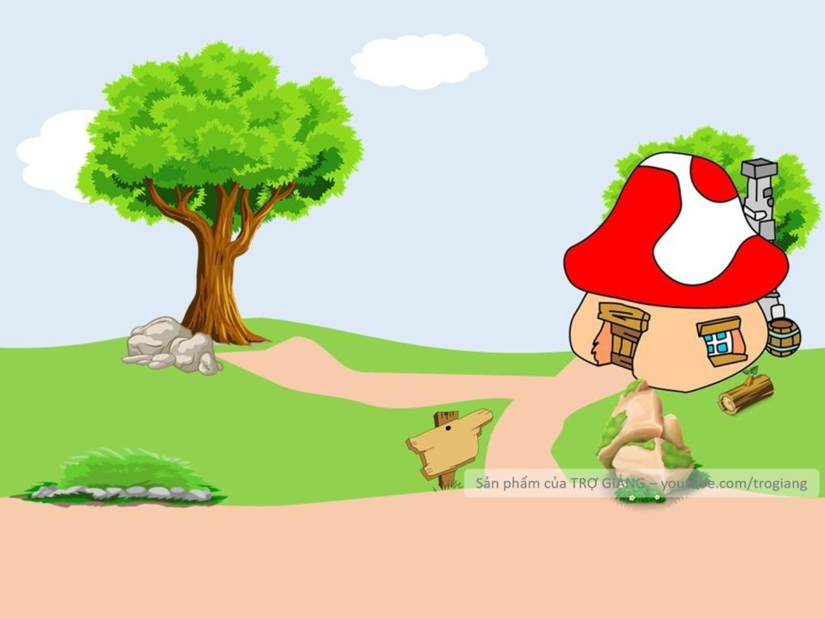
Câu 2: Viết số thích hợp vào chỗ chấm
8 + …. = 3 + 8
Biểu thức trên thể hiện tính chất gì của phép cộng?
.
CHÀO MỪNG TÍ XÌ TRUM VỀ NHÀ

Slide 8
Câu 2: Viết số thích hợp vào chỗ chấm
8 + 3 = 3 + 8
Biểu thức trên thể hiện tính chất giao hoán của phép cộng
CHÀO MỪNG TÍ XÌ TRUM VỀ NHÀ

Slide 9
3 x 8 ...8 x 3
( 3 x 5 ) x 6...........3 x ( 5 x 6 )
CHÀO MỪNG TÍ XÌ TRUM VỀ NHÀ

Slide 10
Toán
CÁC TÍNH CHẤT CỦA PHÉP NHÂN

Slide 11
3 x 8 8 x 3
( 3 x 5 ) x 6 3 x ( 5 x 6 )
Tính chất giao hoán của phép nhân
Tính chất kết hợp của phép nhân

Slide 12
Câu hỏi thảo luận
- Tính giá trị biểu thức
Hãy tìm những cặp thẻ ghi biểu thức có cùng giá trị.
- Dựa vào các tính chất của phép cộng, nêu tính chất của phép nhân

Slide 13
TRÒ CHƠI: HÁT VÀ CHUYỂN ĐỒ VẬT
Luật chơi: Quản trò bắt nhịp để tất cả cùng hát bài Gà gáy, đồng thời quản trò đưa bông hoa cho một bạn, bạn này phải chuyển bông hoa tới vị trí của bạn khác. Khi lời bài hát dừng ở đâu thì nhóm đó sẽ lên gắn một cặp biểu thức bằng nhau, hoặc tính chất tương ứng với biểu thức, cứ làm như vậy cho đến hết .

Slide 15
PHÉP NHÂN
Tính chất giao hoán
Tính chất kết hợp
Nhân với số 1
Nhân với số 0

Slide 16
LUYỆN TẬP

Slide 17
Bài 1: ?
Số
?
a) 12 x 4 = x 12
(17 x 5) x 2 = 17 x ( 5 x )
?
106 x 3 = 3 x
86 x 2 x 5 = 86 x ( 2 x )
?
?
b) 7 x = 7
519 x = 0
x 0 = 0
?
432 x = 432
1 x = 0
?
x 1 = 3456

Slide 18
Bài 1
106
4
106 x 3 = 3 x
12 x 4 = x 12
2
5
(17 x 5) x 2 = 17 x ( 5 x )
86 x 2 x 5 = 86 x ( 2 x )
1
1
432 x = 432
7 x = 7
0
0
1 x = 0
519 x = 0
5
x 1 = 3456
x 0 = 0
3456

Slide 19
Bài 2

Slide 20
Bài 2: Tính bằng cách thuận tiện (theo mẫu):
35 x (2 x 5)
Mẫu:
35 x 2 x 5 =
= 35 x 10
= 350
a) 216 x 5 x 2
c) 5 x 19 x 2

Slide 21
Bài 2: Tính bằng cách thuận tiện (theo mẫu):
216 x 5 x 2 = 216 x (5 x 2)
= 216 x 10
= 2160
c) 5 x 19 x 2 = (5 x 2) x 19
= 10 x 19
= 190

Slide 22
Bài 3: Một nhóm 5 người dự định đi dã ngoại trong 3 ngày. Mỗi ngày một người dự kiến mang theo 2kg đồ ăn uống. Hỏi nhóm người này cần mang theo bao nhiêu ki-lô-gam đồ ăn uống trong quá trình dã ngoại?
.
Bài giải:
Nhóm người này cần mang theo số ki-lô-gam đồ ăn uống là:
2 x 3 x 5 = 30 ( kg)
Đáp số: 30 kg

Slide 23
VẬN DỤNG

Slide 24
PHÉP NHÂN
Tính chất giao hoán
Tính chất kết hợp
Nhân với số 1
Nhân với số 0

Slide 25
XIN CHÂN THÀNH CẢM ƠN

Slide 26
Bài 4: Một khu chung cư có 2 toà nhà, mỗi toà nhà dành ra 5 tầng để ở, mỗi tầng có 12 căn hộ. Hỏi khu chung cư này có bao nhiêu căn hộ để ở?
Bài giải:
Khu chung cư này có số căn hộ để ở là:
12 x (5 x 2) = 120 ( căn hộ)
Đáp số: 120 căn hộ

